Slide 1
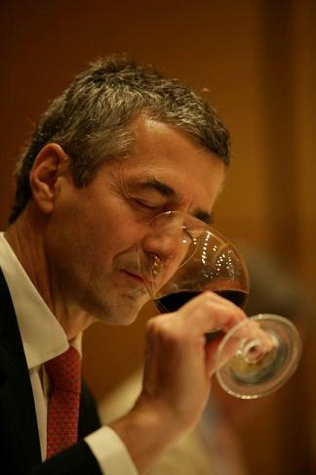
酒品與音樂空間的對話
旅程結合古典的優雅融合當代的驚喜

Slide 2
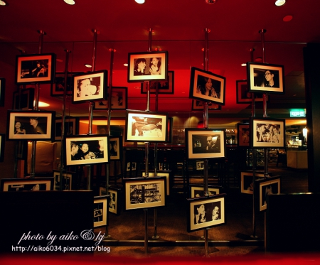
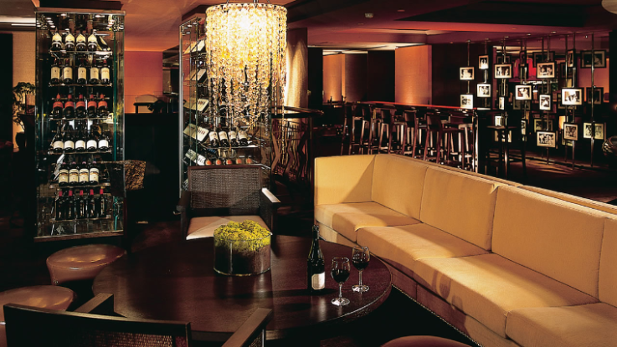
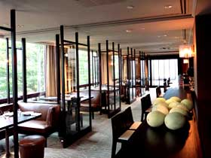
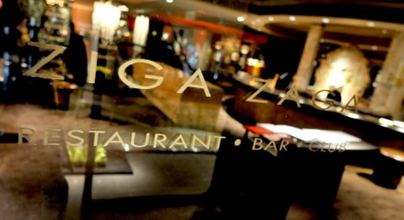
台北君悅飯店 ZigaZaga
容納人數: 80-100人
君悅的氣派，2F紅酒酒吧空間，時尚小晚宴
享受追求精緻生活的品味人士

Slide 3
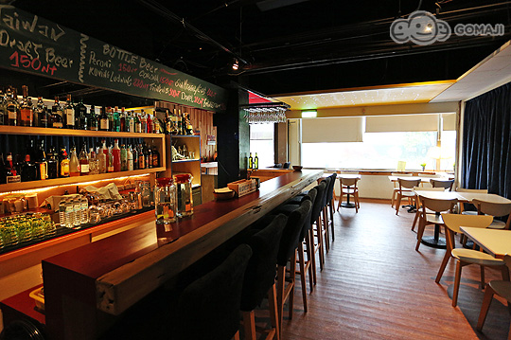
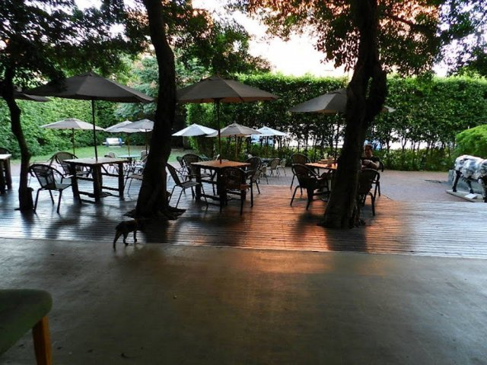
TAV Café & Bar 台北國際藝術村
容納人數:室內 60人 / 室外 30人
1F空間, 寬敞明亮 / 室外綠意盎然
藝術人文交界

Slide 4
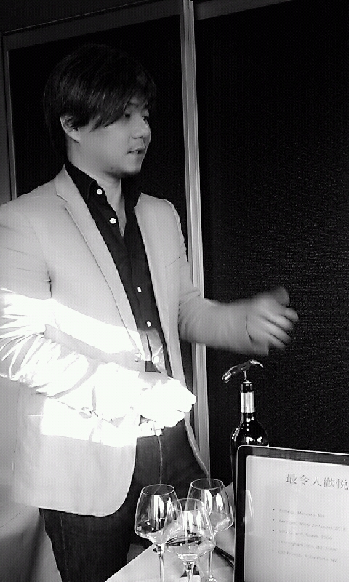
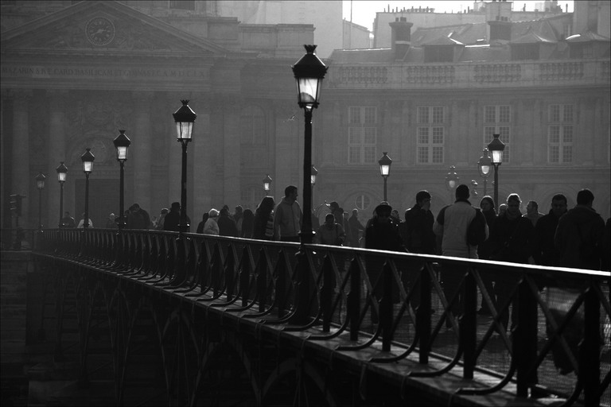
品酒師 蘭居岳 Gilles Lan
在旅居巴黎的期間，由一次與當地友人的聚會，開始了解葡萄酒在法國文化中的重要和精神。從茫然無知的由酒櫃上隨機選酒，到可以找出適合當日宴會的酒款。
回國後曾任職於羅芙奧拍賣藏酒部主任，編寫並品嚐過許多珍藏級的名酒，但仍然熱衷於對葡萄酒的感受與欣賞，於是創辦了自己的部落格：狄奧尼索斯的花園。
我喜歡更自由的寫酒，不止是對酒質的品鑑，更想要分享一種對於美好事物的感受。我們很可惜的，在升學的過程中捨棄掉了這一部份，對於藝術、電影、建築、甚至美酒。

Slide 5
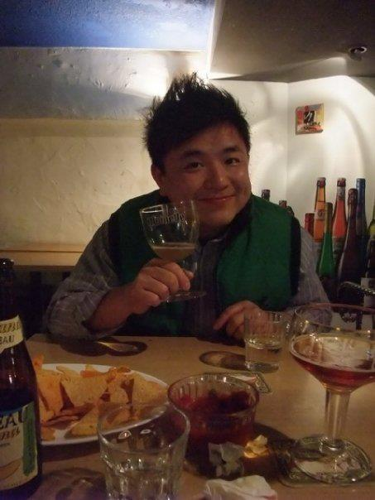
品酒師 Japan Chen 陳慶坤
不僅品酒, 還具備釀酒執照的品酒師
University of California Davis 葡萄栽培及葡萄酒釀造學系
法國葡萄酒大學葡萄種植及酒類釀造學系(短期學程)
法國薄酒萊產區釀酒師資格
台灣長榮桂冠酒坊業務副理
IGT美國釀酒侍酒師第一級執照
Beer 美國啤酒學會啤酒釀酒師第一級
香港Brihging Craft Beer Hop Leaf HK
“品醇是 舌尖與時間的智慧競賽”

Slide 6
DJ Paul Scar
Albeton Live 講師, Freelancer DJ
經歷 : Luxy , 君悅Hotel, Funky
許多私人商業派對指定DJ
數位藝術 音像混合 創作者
探索實驗視覺聽覺 不限主副之對話
呼應 歸納純粹 異質素材
成就 相對交融 延伸耐人尋味 活體解構之空間

Slide 7
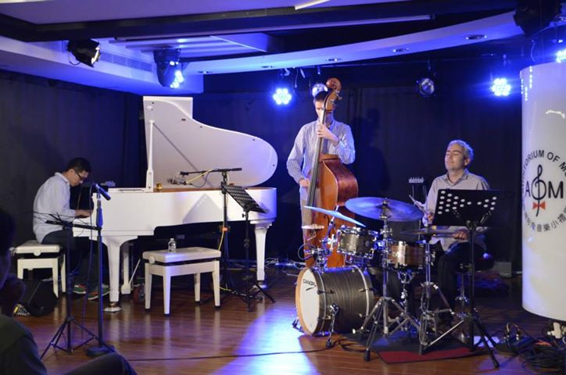
Jazz Band – Mike Trio
皆來自比利時布魯塞爾皇家音樂學院 (Koninklijk Conservatorium Brussel)爵士音樂好手 。
Piano：曾增譯 Mike Tseng Double Bass：吳馬丁 Martijn Vanbuel Drums：國華

Slide 8
合作酒商 – I Cheers
佳釀股份有限公司
佳釀股份有限公司專營葡萄酒及烈酒業務，設有24小時恒溫及濕度控制儲藏空間，提供專業酒窖儲藏服務，確保所有品項在交到顧客手上前均獲得妥善的保存。
本公司獨家進口及經銷10個國家1500多種不同產品，品項優質且種類多元。所挑選的葡萄酒皆來自信譽良好之酒莊，包括波爾多頂級酒款、布根地稀有珍釀等知名產區，以及新興產區數百款不同年份的名莊，具有原產地來源信譽保證，及無與倫比的上乘品質，提供消費大眾廣泛且全面的選擇。

Slide 9
活動費用 Ziga Zaga
場 地 12:30 – 22:00 | 容 納 人 數 80-100人 | $ 40,000 (含軟性飲品)
精 緻 Buffett | 請參閱附件 | $2100 (+10%Fee) / 人
DJ Set 一個晚上 |  | $8, 000 (含設備器材) $22,000
Musa Trio (2 set ) |  | $20,000
品酒師 蘭居岳 |  | $5,000 / 次
品酒師 JP CHEN |  | $5,000 / 次
紅酒 X 80 | $500 ~800 | $40,000 ~64,000
活動佈置 + 小禮品 | 主辦單位宣傳品 | $30,000
展示小姐 X 6 | $3200/4小時/人 | $19,200
照相+攝影師 X 1 | $10000 / 4小時(含剪接) | $10,000
其它: 如魔術師、拍立得攝影 等

Slide 10
活動費用 TAV Cafe
場 地 (四小時) | 容 納 人 數 (室內 60人) (室外 30人) | $ 20,000 (含軟性飲品)
輕 食 (Tapas/cheese等) |  | $600 / 人
DJ Set (一小時) (一個晚上) |  | $8, 000 (含設備器材) $22,000
Musa Trio (2 set ) |  | $20,000
品酒師 蘭居岳 |  | $5,000 / 次
品酒師 JP CHEN |  | $5,000 / 次
紅酒 X 80 | 以budget選酒 | $
活動佈置 + 小禮品 | 主辦單位宣傳品 | $30,000
展示小姐 X 6 | $3200/4小時/人 | $19,200
照相+攝影師 X 1 | $10000 / 4小時(含剪接) | $10,000
其它: 如魔術師、拍立得攝影 等

Slide 11
活動流程
6:00 - 6:50 | DJ Paul Scar (開場) | 輕 食
6:50 - 7:00 | 主持人品酒(一) 活動介紹 | Tapas
7:00 - 7:45 | 品酒師- 蘭居岳 Gilles Lan | 微燻 品酒 (歐洲)
7:45 - 8:00 | 主持人活動介紹
8:00 - 8:50 | Jazz Band – Mike Trio | 拉丁的熱與夜
8:00 - 8:50 | 拍立得拍攝紀念 | 展示小姐
8:50 - 9:00 | 主持人品酒(二) 活動介紹 | Tapas
9:00 - 9:45 | 品酒師 – JP Chen | 深度 品酒 (拉丁美洲)

